Slide 1


Anushravan Module
SIPRI
Mobile Application

Slide 2
अनुश्रवण मॉड्यूल का अवलोकन
यह ग्राम पंचायत (GP) को किसी कार्यस्थल के निरीक्षण हेतु अनुरोध (Request for Inspection – RFI) दर्ज करने की सुविधा प्रदान करता है।
संबंधित उप अभियंता (Sub Engineer – SE) कार्यस्थल का निरीक्षण करके RFI को स्वीकृत (Accept) या अस्वीकृत (Reject) कर सकता है।
विभागीय निगरानी के लिए वेब पोर्टल पर Anushravan GP Report उपलब्ध कराई जाती है।
प्रमुख उपयोगकर्ता: ग्राम पंचायत (GP) उपयोगकर्ता, उप अभियंता (SE) एवं वेब पोर्टल उपयोगकर्ता।

Slide 3
ग्राम पंचायत उपयोगकर्ता (GP User) – RFI अनुरोध

Slide 4
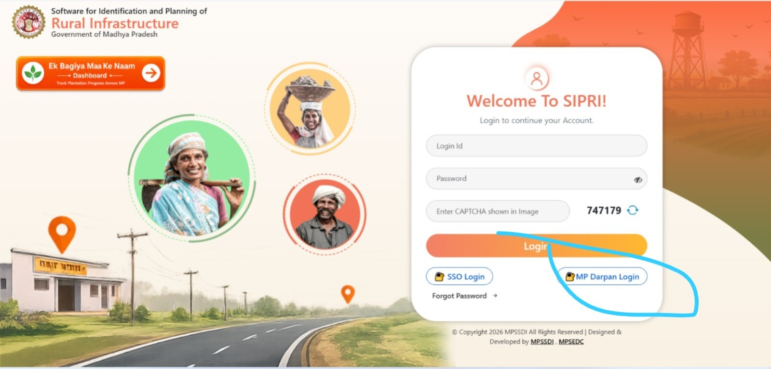
ग्राम पंचायत उपयोगकर्ता (GP User) – RFI अनुरोध
Step 1: SIPRI वेब पोर्टल खोलना
सबसे पहले ग्राम पंचायत उपयोगकर्ता अपने कंप्यूटर या मोबाइल के ब्राउज़र में SIPRI वेब पोर्टल www.sipri.mp.gov.in खोलेगा।
इसके बाद उपयोगकर्ता पोर्टल पर जाकर लॉगिन प्रक्रिया शुरू करेगा।

Slide 5
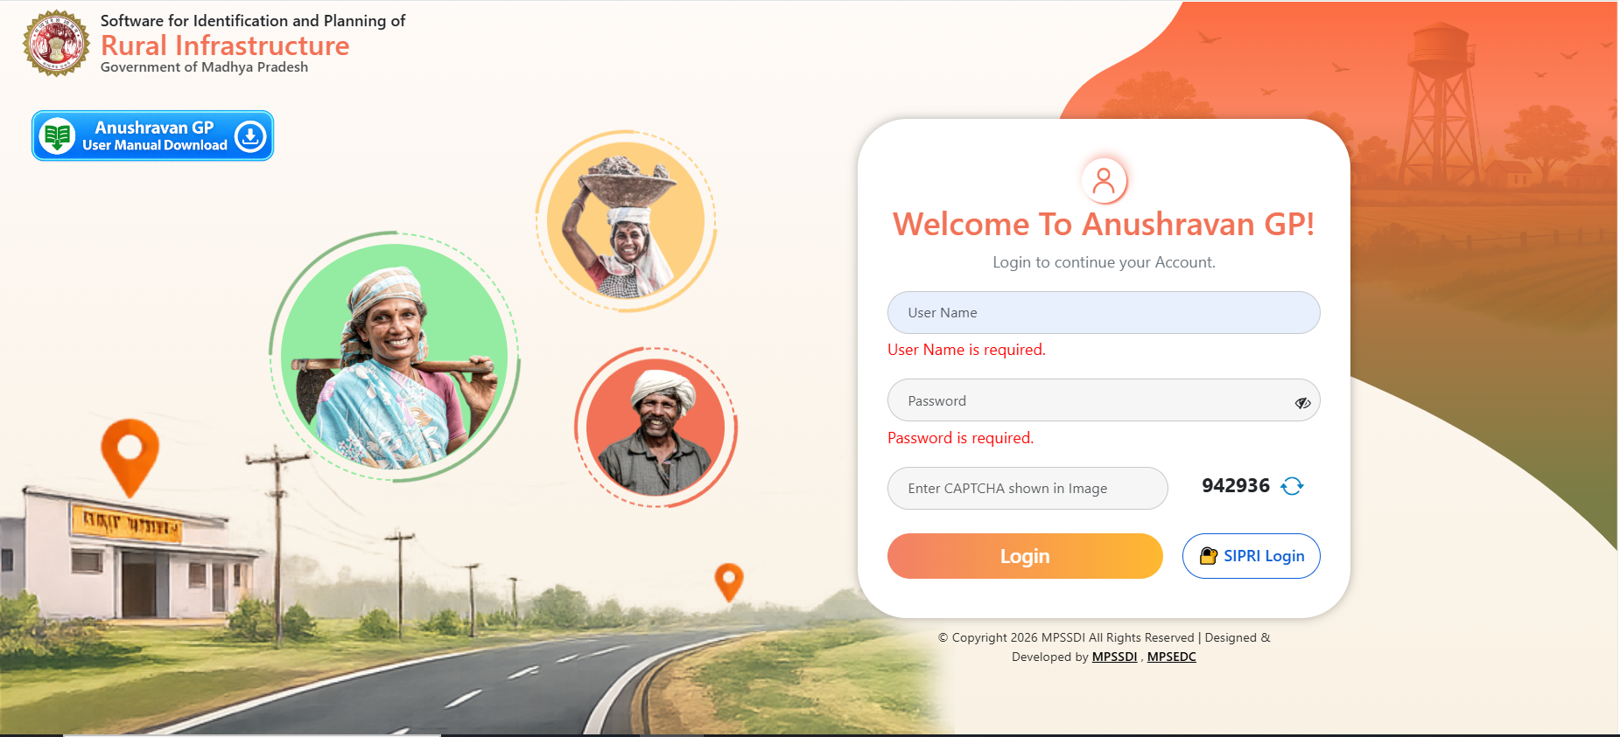
ग्राम पंचायत उपयोगकर्ता (GP User) – RFI अनुरोध
Step 2: पंचायत दर्पण (Panchayat Darpan) पर क्लिक करना
SIPRI वेब पोर्टल खोलने के बाद ग्राम पंचायत उपयोगकर्ता Panchayat Darpan विकल्प पर क्लिक करेगा। इसके बाद वह पंचायत दर्पण से संबंधित लॉगिन प्रक्रिया के लिए आगे बढ़ेगा।
नोट : वेब लॉग इन करके GP User लॉगआउट करेंगे, इस प्रक्रिया से GP User SIPRI Portal पे स्वतः पंजीकृत हो जायेंगे

Slide 6
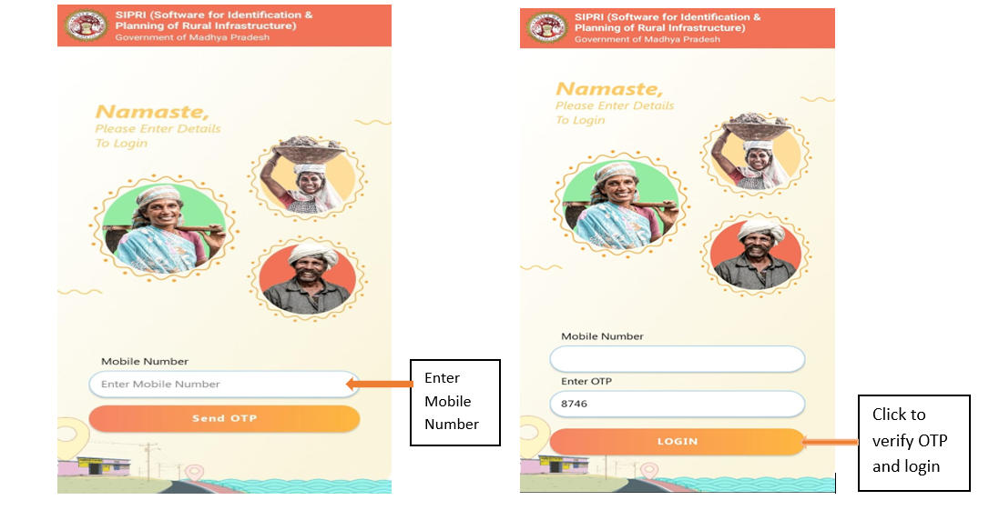
ग्राम पंचायत उपयोगकर्ता (GP User) – RFI अनुरोध
Step 3 : मोबाइल मॉड्यूल में लॉगिन प्रक्रिया
ग्राम पंचायत उपयोगकर्ता अपने मोबाइल में google play store से डाउनलोड करने के बाद SIPRI ऐप खोलेगा और लॉगिन विकल्प पर क्लिक करेगा। इसके बाद वह अपना पंजीकृत 10 अंकों का मोबाइल नंबर दर्ज करेगा और OTP के माध्यम से लॉगिन प्रक्रिया पूरी करेगा।
लॉगिन के दौरान मोबाइल में GPS लोकेशन चालू होना आवश्यक है।

Slide 7
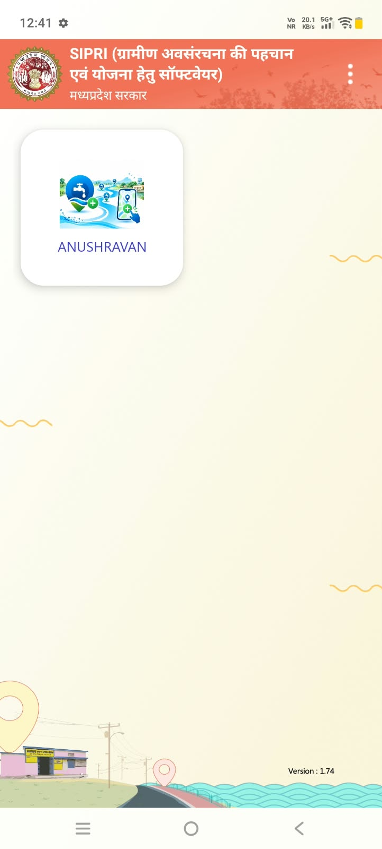
ग्राम पंचायत उपयोगकर्ता (GP User) – RFI अनुरोध
Step 4 : डैशबोर्ड और भाषा चयन
मॉड्यूल खोलना
लॉगिन प्रक्रिया पूरी होने के बाद मोबाइल स्क्रीन पर डैशबोर्ड दिखाई देगा।
अनुश्रवण मॉड्यूल खोलने के लिए ANUSHRAVAN विकल्प पर टैप करें।
भाषा बदलना (वैकल्पिक)
डैशबोर्ड के ऊपर दाईं ओर दिए गए तीन डॉट्स (⋮) पर टैप करें।
Select Language विकल्प चुनें।
अपनी सुविधानुसार English या Hindi भाषा का चयन करें।

Slide 8
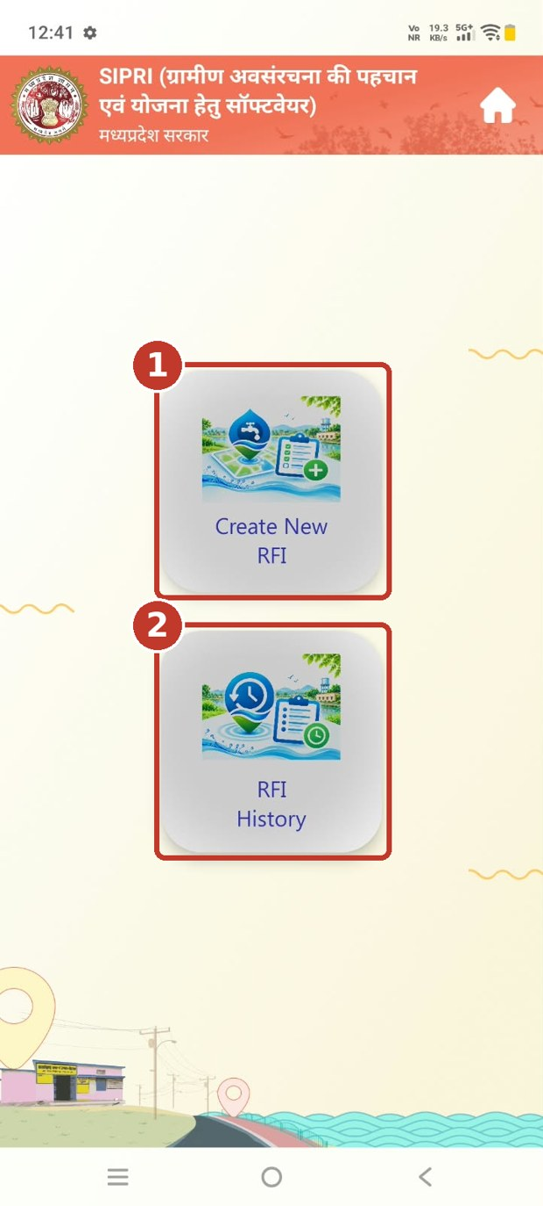
ग्राम पंचायत उपयोगकर्ता (GP User) – RFI अनुरोध
Step 5 : ग्राम पंचायत लॉगिन – नया RFI दर्ज करना
नया RFI बनाना
ANUSHRAVAN स्क्रीन पर Create New RFI विकल्प पर टैप करें।
पुराने अनुरोध देखने के लिए RFI History विकल्प पर टैप करें।

Slide 9
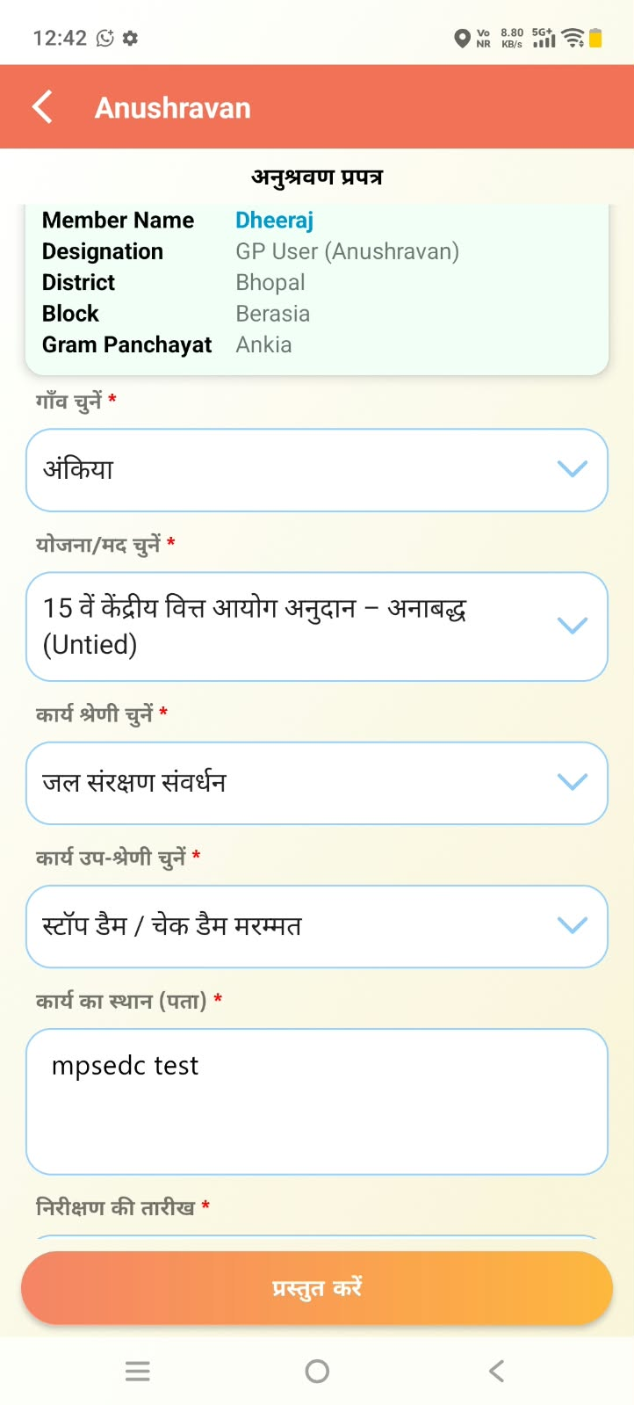
ग्राम पंचायत उपयोगकर्ता (GP User) – RFI अनुरोध
Step 6 : फॉर्म भरना (Fill in the Form)
उपयोगकर्ता का नाम, पदनाम, जिला, विकासखंड एवं ग्राम पंचायत का विवरण स्वतः प्रदर्शित होगा।
Village (गाँव), Scheme / Head (योजना / मद), Work Category (कार्य श्रेणी) और Work Sub-Category (कार्य उप-श्रेणी) का चयन करें।
Work Location (Address) में कार्यस्थल का पता दर्ज करें।
नीचे स्क्रॉल करके Date of Inspection (निरीक्षण की तारीख) दर्ज करें और कार्यस्थल की जियो-टैग तस्वीरें जोड़ें।
* से चिह्नित सभी फ़ील्ड भरना अनिवार्य है।

Slide 10
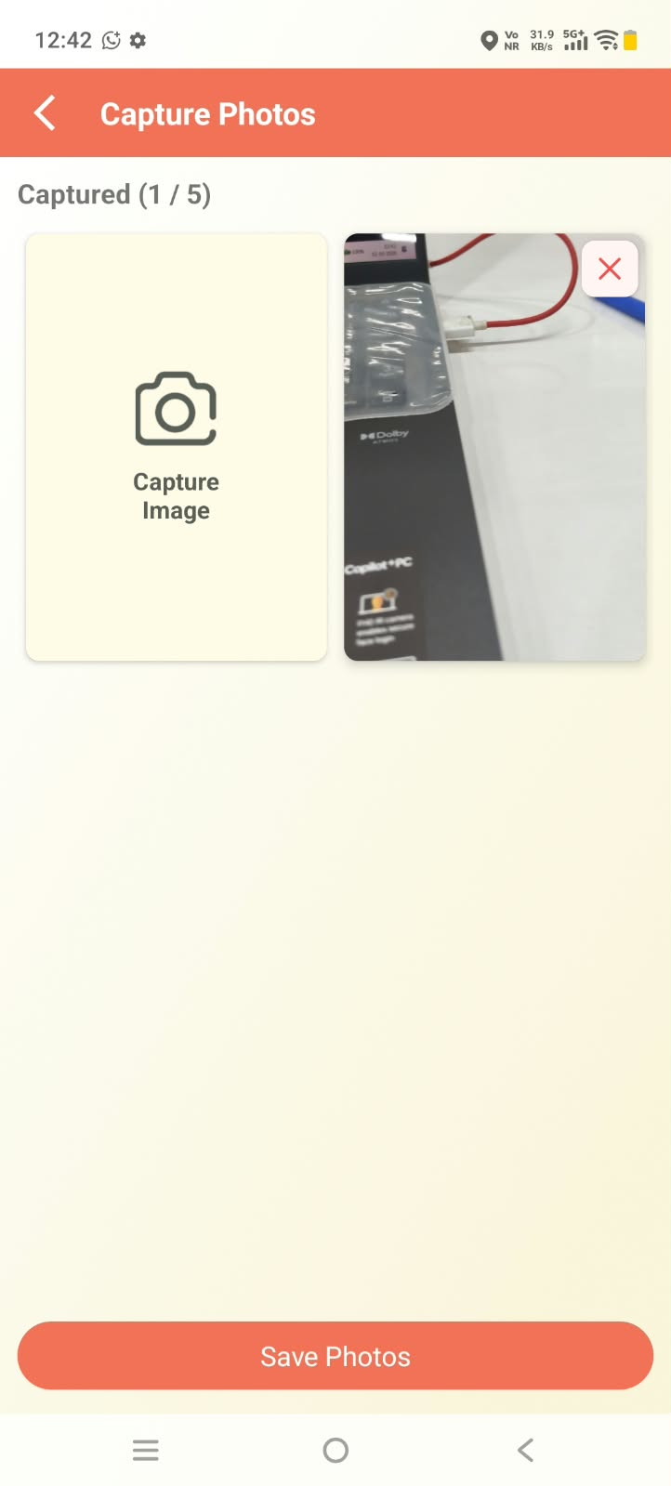
ग्राम पंचायत उपयोगकर्ता (GP User) – RFI अनुरोध
Step 7 : जियो-टैग तस्वीरें लेना (Capture Geo-Tagged Photos)
Capture Image विकल्प पर टैप करें और कार्यस्थल की जियो-टैग (Geo-tagged) तस्वीर लें।
आप न्यूनतम 1 और अधिकतम 5 तस्वीरें जोड़ सकते हैं। स्क्रीन पर तस्वीरों की संख्या Captured 1/5 के रूप में दिखाई देगी।
यदि किसी तस्वीर को हटाना हो, तो उस तस्वीर पर दिए गए ✕ (क्रॉस) विकल्प पर टैप करें।
फोटो लेने के बाद save करें

Slide 11
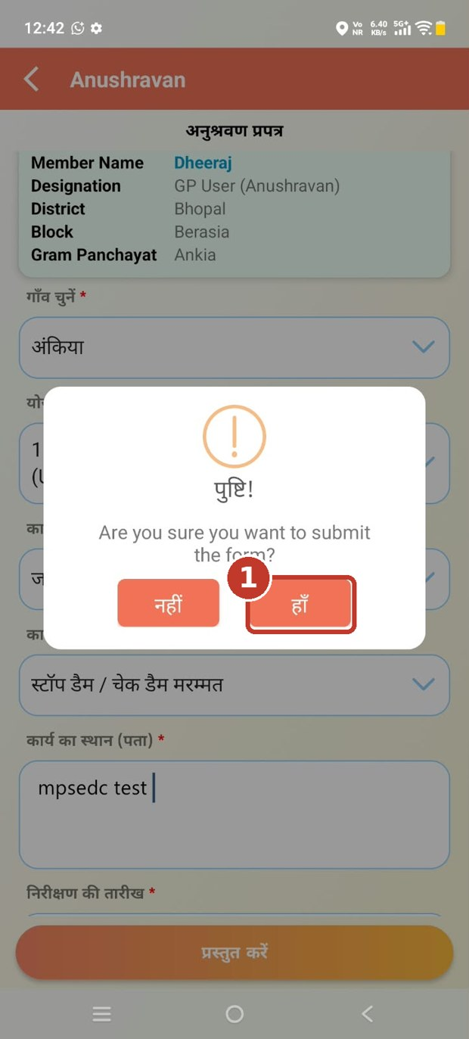
ग्राम पंचायत उपयोगकर्ता (GP User) – RFI अनुरोध
Step 8 : RFI सबमिट करना (Submit the RFI)
फॉर्म भरने और आवश्यक तस्वीरें जोड़ने के बाद प्रस्तुत करें (Submit) बटन पर टैप करें।
स्क्रीन पर पुष्टि के लिए संदेश दिखाई देगा: “Are you sure you want to submit the form?”
अनुरोध सबमिट करने के लिए हाँ (Yes) पर टैप करें।
यदि आप वापस जाकर फॉर्म में बदलाव करना चाहते हैं, तो नहीं (No) पर टैप करें।

Slide 12
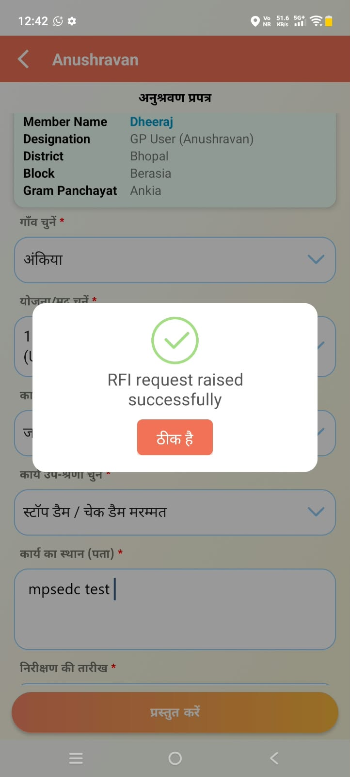
ग्राम पंचायत उपयोगकर्ता (GP User) – RFI अनुरोध
Step 9 :RFI सफलतापूर्वक दर्ज होना (RFI Raised Successfully)
RFI सबमिट होने के बाद स्क्रीन पर “RFI request raised successfully” संदेश दिखाई देगा।
आगे बढ़ने के लिए ठीक है (OK) पर टैप करें।
RFI सफलतापूर्वक दर्ज होने के बाद उसकी स्थिति Pending (लंबित) हो जाएगी।
यह अनुरोध संबंधित उप अभियंता (Sub Engineer – SE) के पास निरीक्षण एवं आवश्यक कार्रवाई के लिए भेज दिया जाएगा।

Slide 13
Sub-Engineer लॉगिन: RFI का निरीक्षण

Slide 14
Sub-Engineer लॉगिन: RFI का निरीक्षण
Step 1 : लॉगिन करें और मॉड्यूल खोलें (Log in and Open the Module)
अपने पंजीकृत मोबाइल नंबर और OTP के माध्यम से SIPRI मोबाइल ऐप में लॉगिन करें।
लॉगिन के बाद डैशबोर्ड पर ANUSHRAVAN विकल्प पर टैप करें।
इसके बाद निरीक्षण हेतु प्राप्त लंबित अनुरोधों (Pending RFIs) की सूची स्क्रीन पर दिखाई देगी।

Slide 15

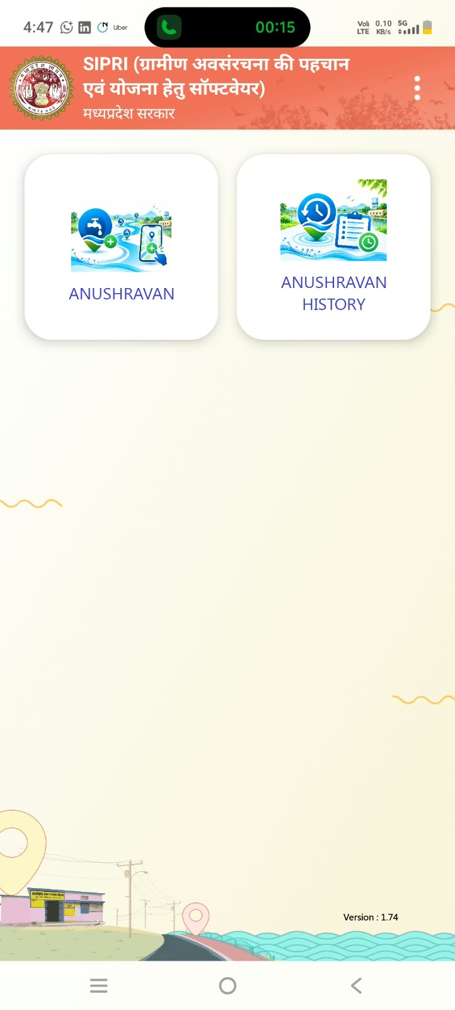

Slide 16
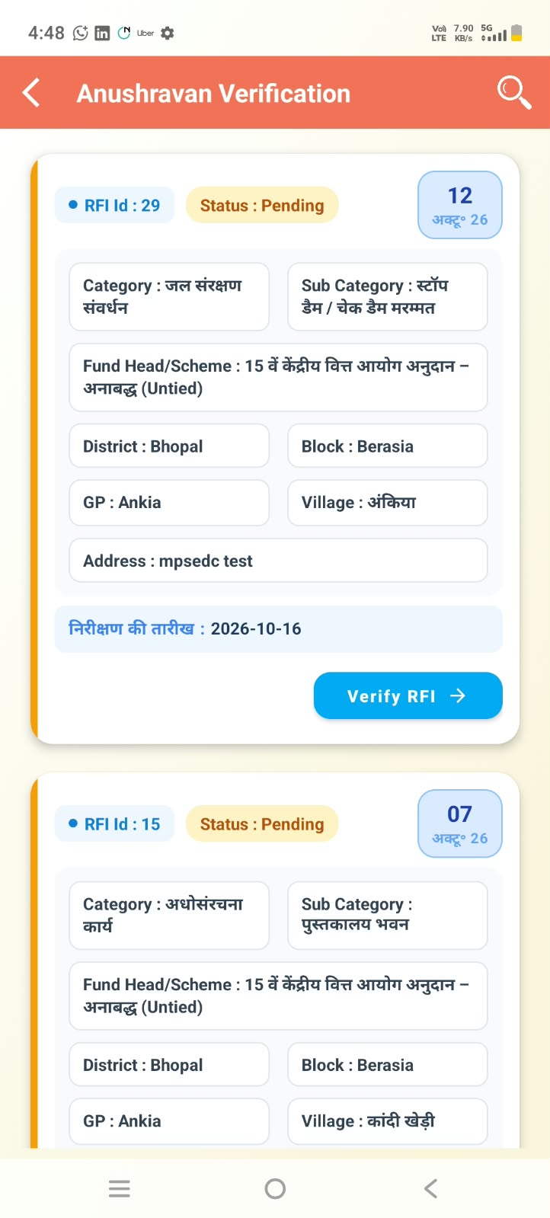
Sub-Engineer लॉगिन: RFI का निरीक्षण
Step 2 : RFI का चयन करना (Select the RFI)
लंबित RFI की सूची में उस अनुरोध को चुनें, जिसका निरीक्षण करना है।
संबंधित RFI के सामने दिए गए Verify RFI विकल्प पर टैप करें।
इसके बाद चयनित RFI के निरीक्षण की प्रक्रिया आगे बढ़ेगी।

Slide 17
Sub-Engineer लॉगिन: RFI का निरीक्षण
Step 3 : कार्यस्थल का विवरण जाँचना (Check the Site Details)
चयनित RFI का विवरण ध्यानपूर्वक जाँचें, जिसमें RFI ID, दिनांक, कार्य श्रेणी, कार्य उप-श्रेणी, योजना, जिला, विकासखंड, ग्राम पंचायत, गाँव, पता एवं कार्यस्थल का स्थान शामिल हैं।
ग्राम पंचायत द्वारा अपलोड की गई तस्वीरें देखने के लिए मौजूदा फ़ोटो देखें (View Existing Photos) विकल्प पर टैप करें।
तस्वीरों और उपलब्ध विवरणों की जाँच करके कार्यस्थल के निरीक्षण के लिए आगे बढ़ें।

Slide 18
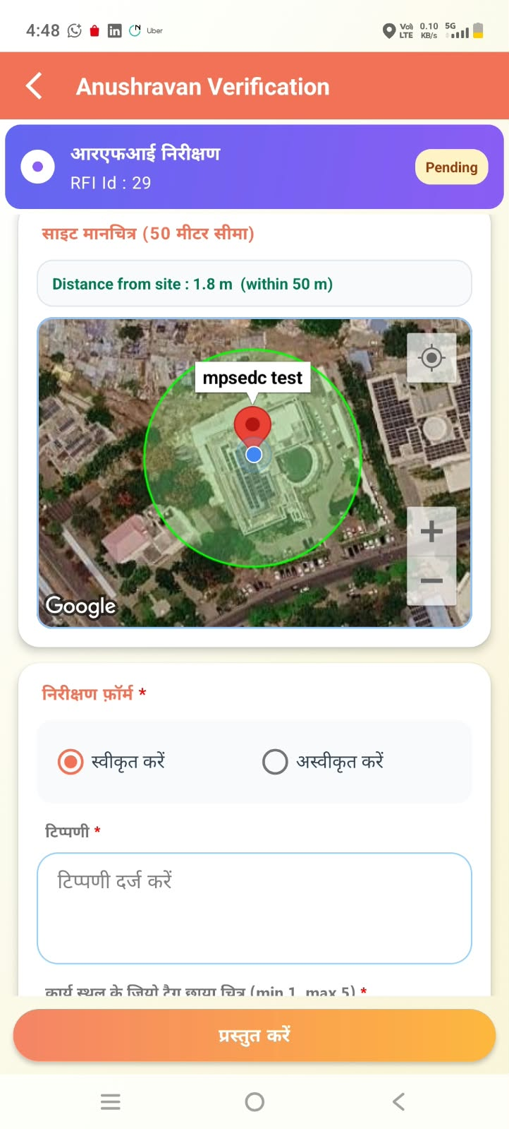
Sub-Engineer लॉगिन: RFI का निरीक्षण
Step 4 : कार्यस्थल पर जाकर निर्णय लेना (Visit the Site and Choose the Decision)
कार्यस्थल पर पहुँचने के बाद मोबाइल स्क्रीन पर उपलब्ध Site Map में 50 मीटर की सीमा (50 m Boundary) और कार्यस्थल से अपनी दूरी (Distance from Site) की जाँच करें।
सुनिश्चित करें कि आप कार्यस्थल से 50 मीटर की दूरी के भीतर हैं।
निरीक्षण फॉर्म में उपलब्ध विकल्पों में से उचित निर्णय चुनें:
  स्वीकृत करें (Approve): यदि निरीक्षण के बाद अनुरोध स्वीकृत करने योग्य है।
  अस्वीकृत करें (Reject): यदि निरीक्षण के बाद अनुरोध अस्वीकृत करना है।
Remark (टिप्पणी) फ़ील्ड में निरीक्षण से संबंधित टिप्पणी दर्ज करें। टिप्पणी दर्ज करना अनिवार्य है।

Slide 19
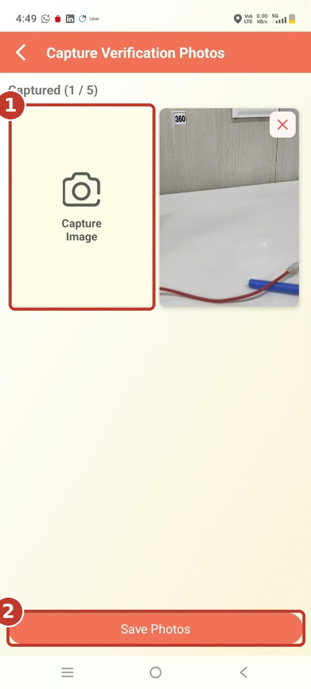
Sub-Engineer लॉगिन: RFI का निरीक्षण
Step 5 : सत्यापन हेतु तस्वीरें लेना (Capture the Verification Photos)
मोबाइल स्क्रीन पर नीचे स्क्रॉल करें और फोटो वाले फ़ील्ड पर टैप करें।
इसके बाद Capture Image विकल्प पर टैप करके कार्यस्थल की जियो-टैग (Geo-tagged) तस्वीर लें।
आप सत्यापन के लिए न्यूनतम 1 और अधिकतम 5 तस्वीरें जोड़ सकते हैं।

Slide 20
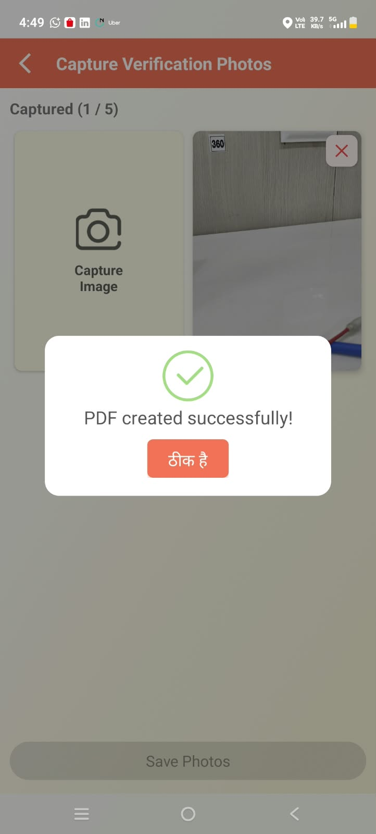
Sub-Engineer लॉगिन: RFI का निरीक्षण
Step 6 : तस्वीरों को सेव करना (Save the Photos)
तस्वीरें सुरक्षित करने के लिए Save Photos विकल्प पर टैप करें।
तस्वीरें सफलतापूर्वक सेव होने के बाद स्क्रीन पर PDF created successfully!संदेश दिखाई देगा।
आगे बढ़ने के लिए ठीक है (OK) पर टैप करें।

Slide 21
Sub-Engineer लॉगिन: RFI का निरीक्षण
Step 7: निर्णय सबमिट करना (Submit the Decision)
तस्वीरों को सेव करने के बाद फोटो फ़ाइल फॉर्म में संलग्न हो जाएगी।
सबमिट करने से पहले चयनित निर्णय (Approve/Reject) और दर्ज की गई टिप्पणी (Remark) की जाँच करें।
इसके बाद प्रस्तुत करें (Submit) बटन पर टैप करें।
स्क्रीन पर पुष्टि के लिए संदेश दिखाई देगा: “Are you sure you want to submit this verification?”
सत्यापन सबमिट करने के लिए हाँ (Yes) पर टैप करें।
Step 8: निरीक्षण पूरा होना (Inspection Done)
सफलतापूर्वक सबमिट होने के बाद स्क्रीन पर “RFI submitted successfully by SE” संदेश दिखाई देगा।
आगे बढ़ने के लिए ठीक है (OK) पर टैप करें।
इसके बाद RFI की स्थिति उप अभियंता द्वारा लिए गए निर्णय के अनुसार Approved (स्वीकृत) या Rejected (अस्वीकृत) हो जाएगी।

Slide 22
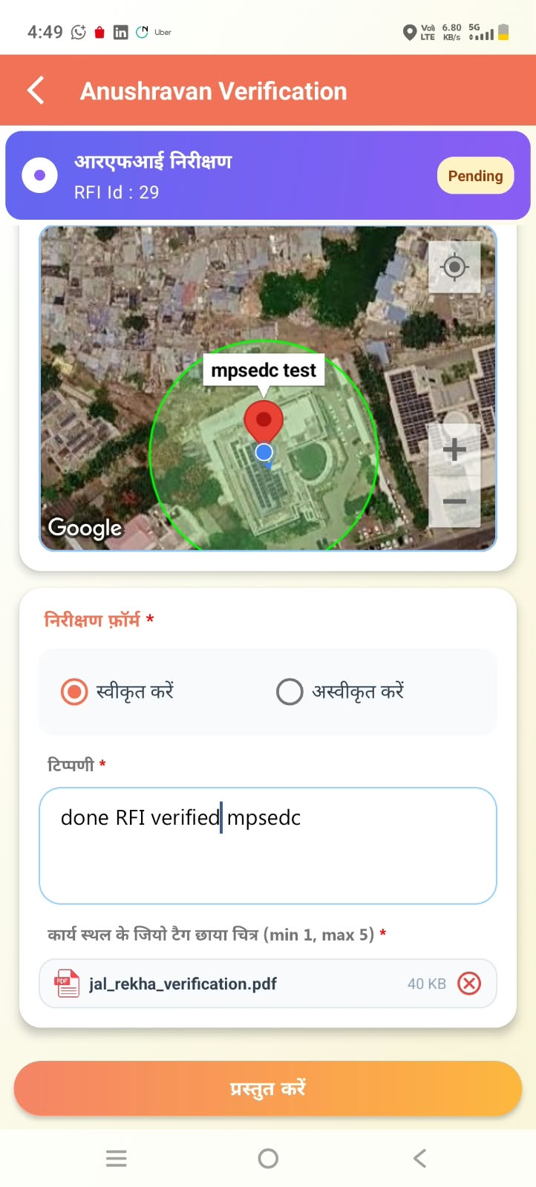
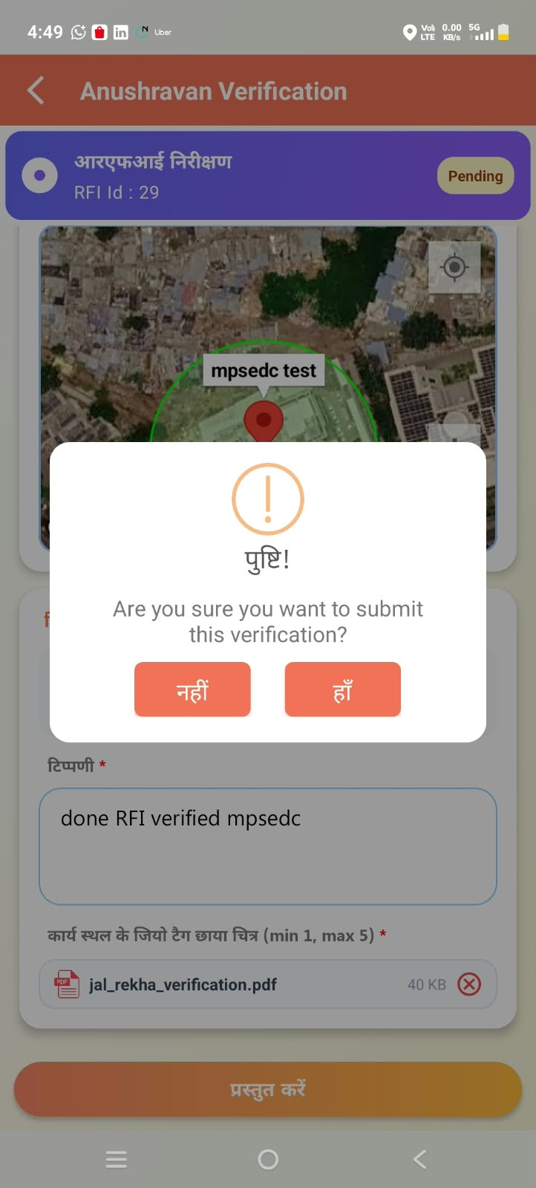
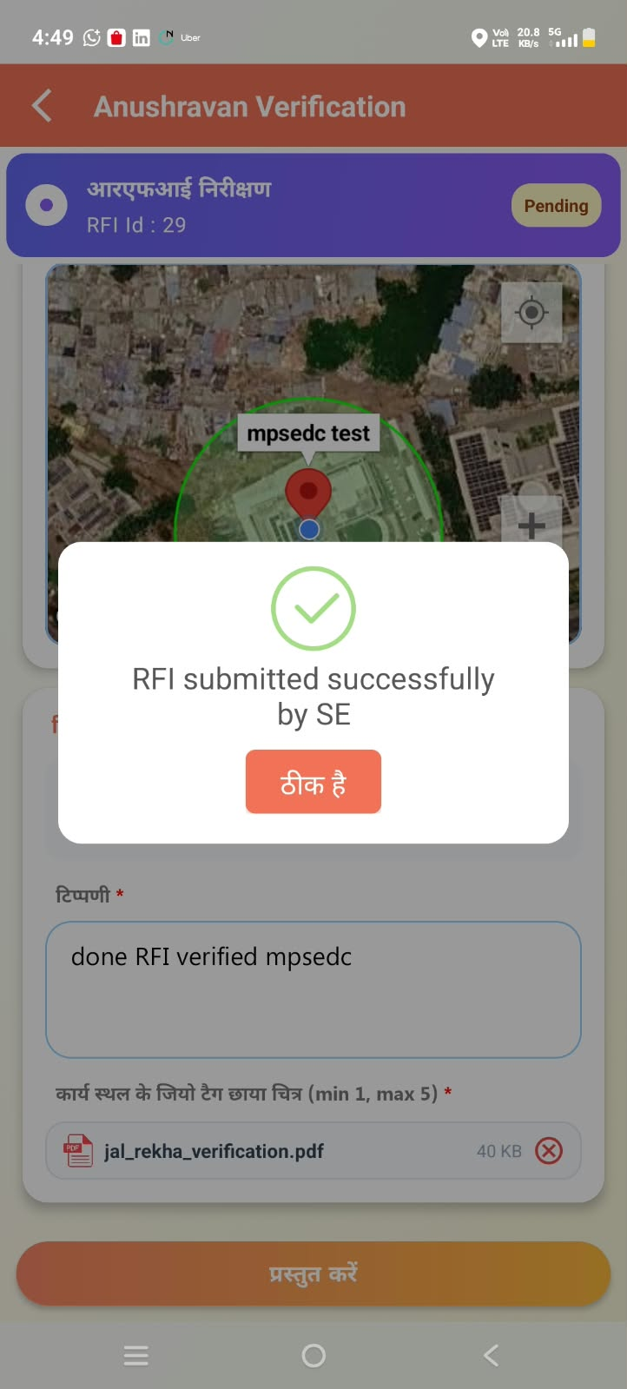

Slide 23
धन्यवाद

